Slide 2
The HSF Community White Paper Status Report
Dario Menasce
INFN Milano Bicocca 1-1-2018

Slide 3
Sfide per la prossima decade
Per HL-LHC è previsto un aumento di luminosità >100 rispetto a quella del RUN I (in step progressivi sino al 2026)
Notes:
Forse sarebbe meglio citare anche la lumi di Run 2, oltre a quella di Run 1.
Per LHC è previsto un aumento di luminosità ~10 rispetto a quella di Run2 (>100 rispetto a Run1), in step progressivi sino al 2026.

Slide 4
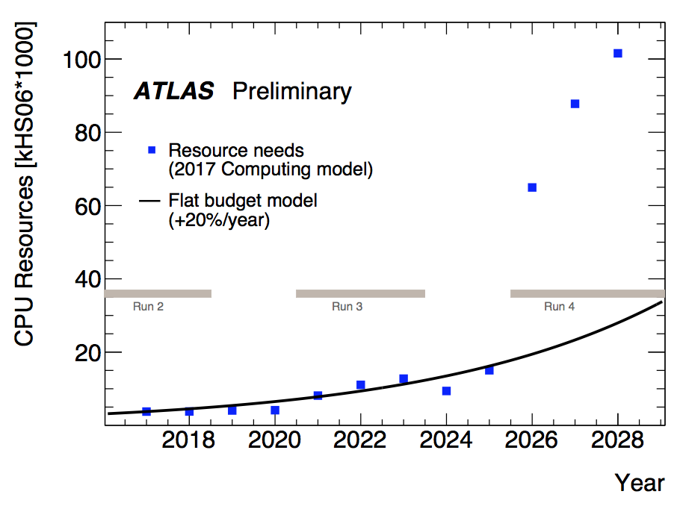
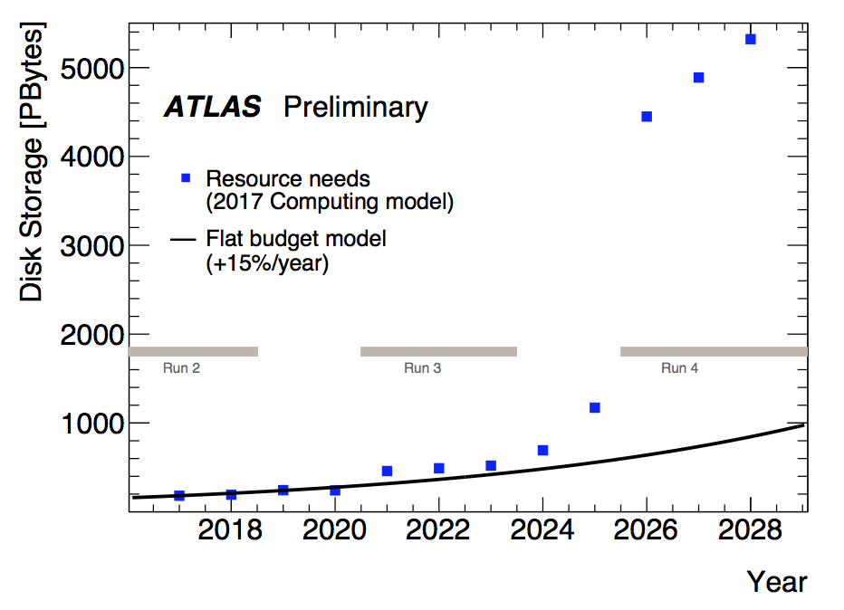
L’incremento in luminosità comporta:
Aumento del rate istantaneo (maggiore bandwidth)
Pile-up fino a ~200 vertici primari sovrapposti in tempo
Aumento delle necessità di storage
Aumento del computing power
La dimensione degli eventi aumenta in modo lineare col rate
I tempi di ricostruzione invece aumentano in modo altamente non lineare a causa del maggior combinatorio
Notes:
Ho riscritto un po’:
L’incremento in luminosità comporta:
Aumento della bandwidth, dovuta all’aumento del tasso di collisioni
Aumento del pileup: ~200 vertici primari sovrapposti nel tempo
Aumento della capacità di storage: la dimensione degli eventi aumenta linearmente col tasso di collisioni
Aumento della potenza di calcolo: il tempo medio di ricostruzione degli eventi aumenta in modo non lineare col tasso di collisioni a causa del combinatorio

Slide 5
La transizione NON può essere considerata una semplice estrapolazione delle condizioni operative nel RUN I/II
Le risorse necessarie eccedono di molto quello che gli studi di tecnology-tracking prevedono sarà reso disponibile per allora (soprattutto se si considera un’evoluzione a flat-budget)
Un tempo sarebbero state possibili due strade:
Soluzioni hardware (potenziamento infrastrutturale)
Soluzioni software (miglioramento delle prestazioni ed efficienze)

Slide 6
Hardware: panoramica dell’evoluzione tecnologica prevista
Nessun aumento di clock per single-core, architettura multi-core
Incrementare l’efficienza di calcolo usando il paradigma SIMD (vettorizzazione)
La norma sarà di sistemi a many-cores + computing eterogeneo
Serial or parallel processing is already under severe memory pressure
I co-processori sono oggi comuni e stanno diventando la norma
GPGPUs
FPGAs (maggiore throughput, ma modello computazionale molto più complesso)
La potenza necessaria è un fattore cruciale ma ancor di più il saper ottimizzarne l’uso
La capacità dei sistemi di storage è ancora in aumento
Dischi a 100TB possibili per HL-LHC, ma atteso poco aumento di I/O bandwidth
Atteso anche un aumento progressivo della capacità di rete (bandwidth e topologia)

Slide 7
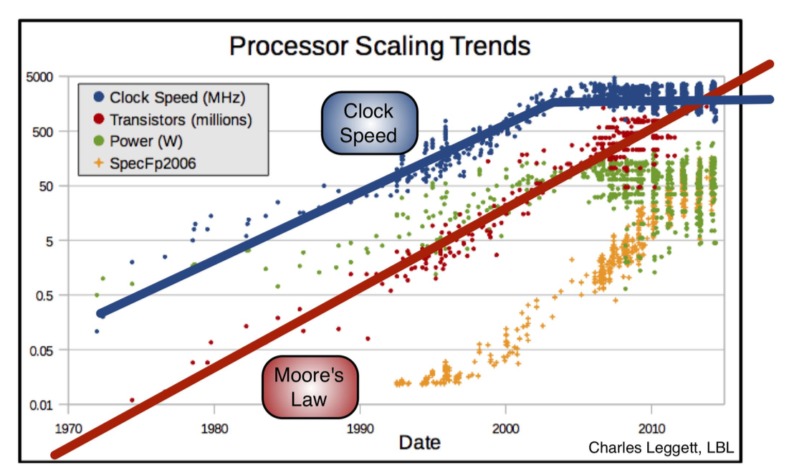
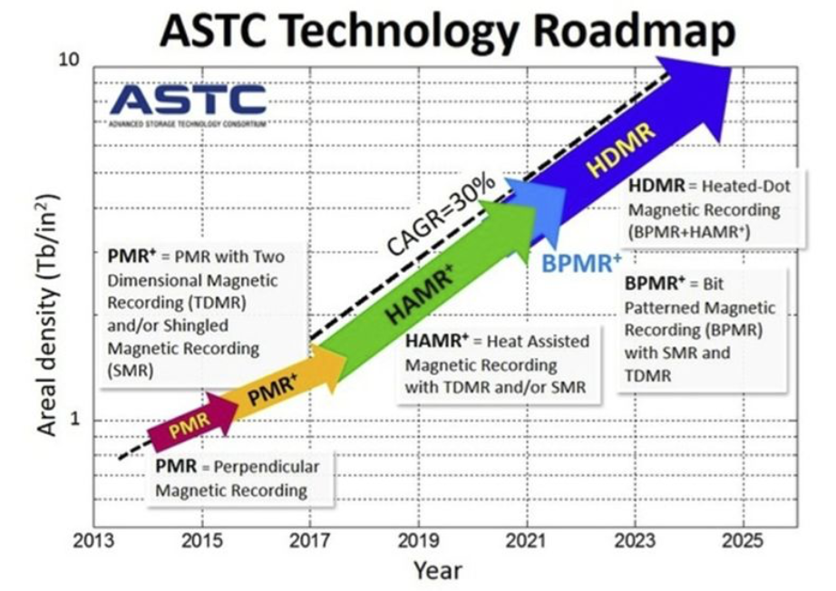

Slide 8
Le sfide poste dal software (I)
Pile-up ~200 ⇒ 100 x CPU rispetto ad oggi
Legge di Moore’s in 10 anni: solo x10 (al massimo, spalmato su varie tecnologie)
A budget costante, la legge di Moore è il massimo che possiamo aspettarci lato HW
Sino ad oggi la quasi totalità di HEP software esegue tipicamente un’istruzione per CPU cycle (per thread) (paradigma seriale)
A partire da ~2023 l’unico aumento di performance significativo per CPU sarà ottenuto grazie a vettorizzazione ed uso di processori grafici (computing eterogeneo)
Aumenti > x10 con lo stesso HW solamente se parallelismo sfruttato al meglio
Punto chiave: non basta saper scrivere codice parallelo in modo generico, occorre saperlo fare con estrema perizia (il modello del fisico-programmatore naïve non scala)

Slide 9
Le sfide poste dal software (II)
Un aumento di prestazioni richiede un major re-engineering del software a vari livelli, dai framework, agli algoritmi e alle loro implementazioni.
Una completa riscrittura del legacy-code pare non essere un’opzione plausibile.
Co-processori quali le GPU sono di scarsa utilità sinché il problema non viene affrontato in maniera sinergica:
Occorre modificare la struttura dei frameworks per accomodarne l’utilizzo efficiente;
Le architetture GPU e i compilatori sono in rapidissima evoluzione: un approccio massiccio oggi potrebbe essere rapidamente obsoleto.
Punto critico è il collo di bottiglia per approvvigionare i core coi dati (I/O).
« HL-LHC salvation », if any, will come from software improvements, not from hardware.

Slide 10
Il ruolo della
HEP Software Foundation (HSF)
Esperimenti LHC, Belle II, Dunes, CTA, SKA ecc. hanno in questo settore gli stessi problemi di base (framework, storage, data-catalog, network, DAQ, trigger, …):
HEP software deve evolvere in modo coordinato per poter rispondere a queste sfide;
Occorre sfruttare al meglio le competenze esistenti nella comunità HEP e fuori di essa;
Ogni esperimento ha le proprie soluzioni: duplicazione degli sforzi non è più sostenibile.
Il ruolo di HSF è quello di
facilitare il coordinamento degli sforzi collettivi (Funding Agencies, Laboratori) nei confronti del computing in HEP in generale (ma anche di altre comunità).

Slide 11
Genesi del Community White Paper
Idee cristallizzate attorno ad un progetto editoriale nella primavera 2016 al LAL HSF Meeting
Mandato:
“describe a global vision for software and computing for the HL-LHC era and HEP in the 2020s”
Formal charge da parte di WLCG nel Luglio 2016:
Ragionare attorno ad un progetto di "software upgrade" in preparazione di HL-LHC
Identificare e prioritarizzare l’R&D ed i corrispondenti investimenti necessari per:
Raggiungere i livelli di efficienza, scalabilità e performance nel software facendo uso dei miglioramenti previsti per le tecnologie di CPU, storage e networking
Cercare nuovi approcci e strategie nel software e nel computing che possano radicalmente estendere il physics-reach degli esperimenti
Assicurare la sostenibilità a lungo termine del software per la durata dello HL-LHC
Il maggior costo di investimento oggi è nel software, non l’hardware.

Slide 12
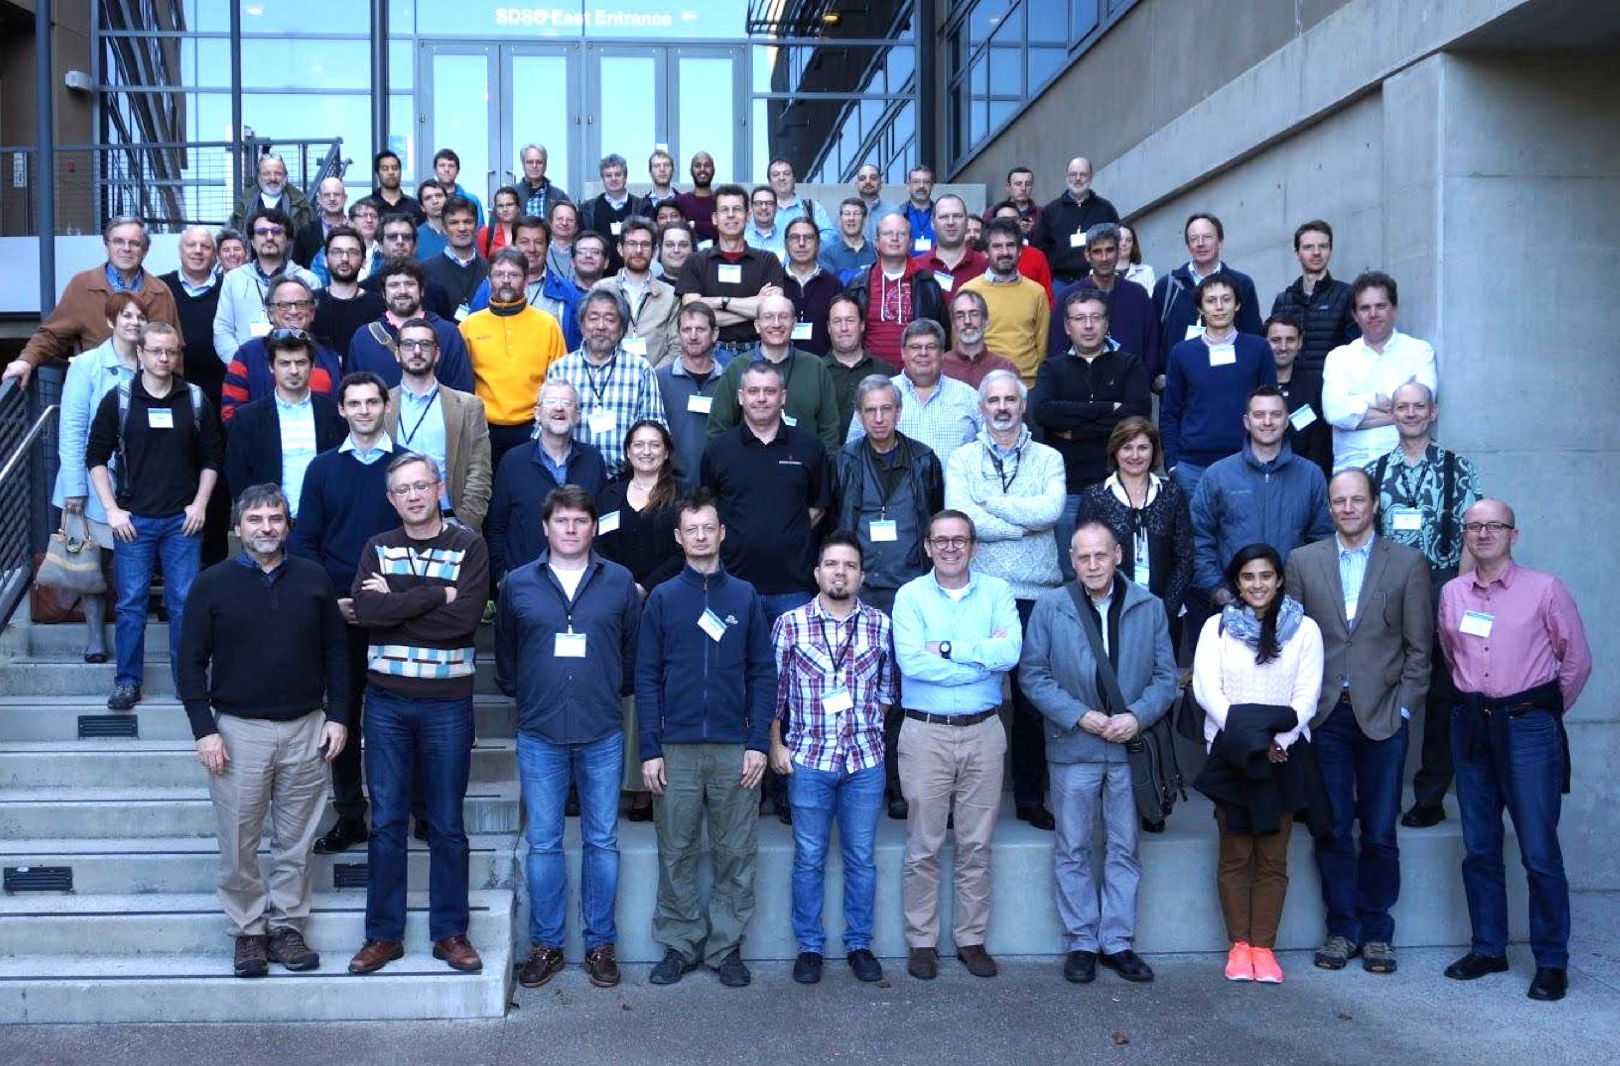
Genesi del Community White Paper
Inizio processo di definizione del CWP con un kick-off workshop (23-26 Jan 2017 a San Diego)
Vengono istituiti diversi Working Group su tematiche di computing e software (13 WG)
110 partecipanti (US e CERN soprattutto)
Quattro rappresentanti INFN (Bonacorsi, Campana, Grandi, Menasce)
Sin dall’inizio una forte partecipazione US: viene costituito lo S2I2 dalla NSF (Scientific Software Innovation Institute) molto attivo da subito
Inizialmente pochissimi rappresentanti non-HEP

Slide 13
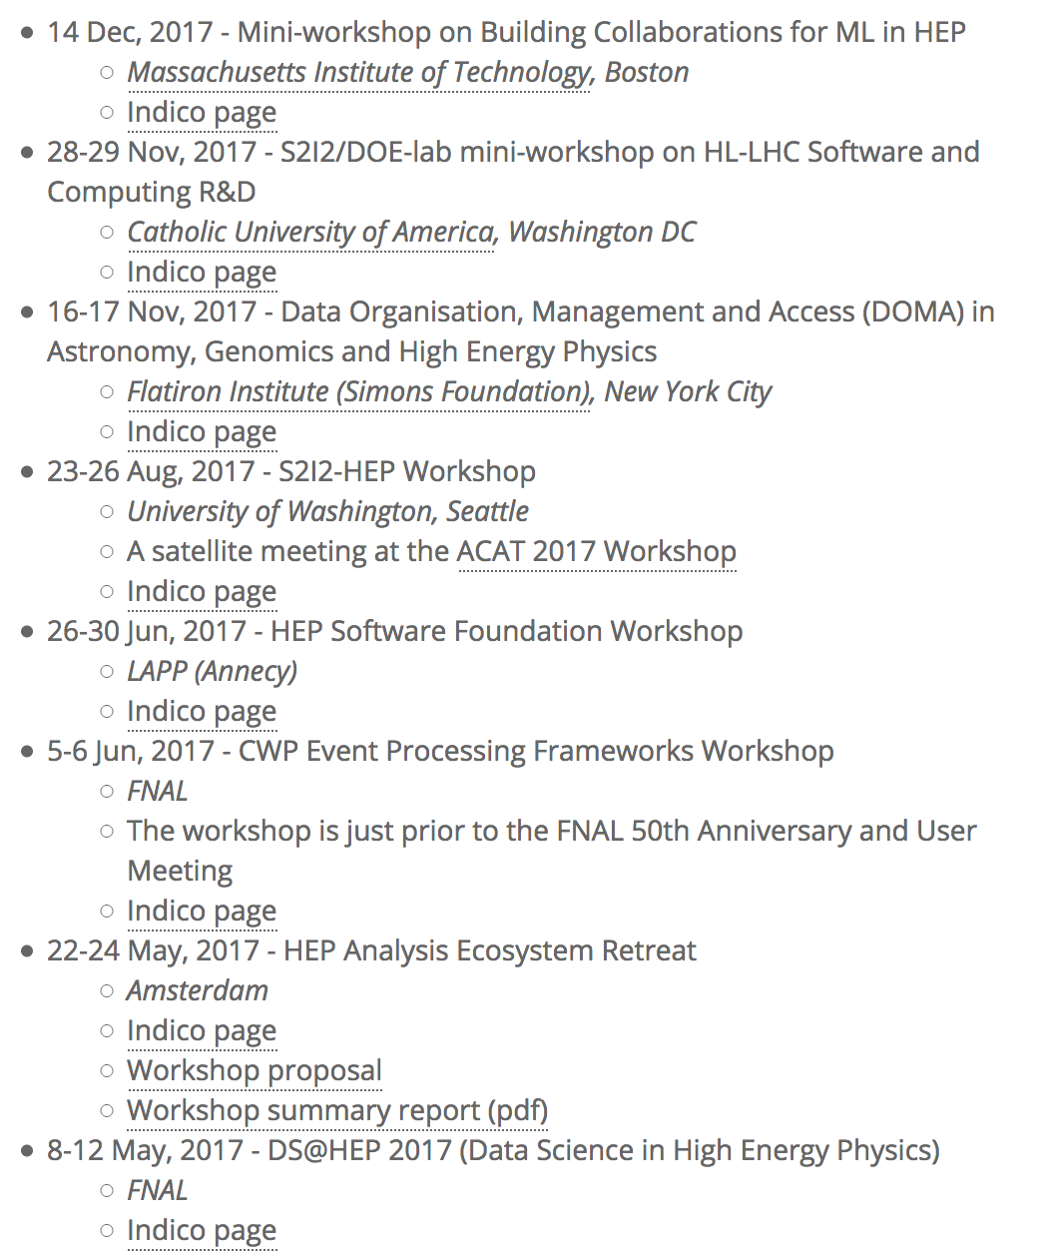
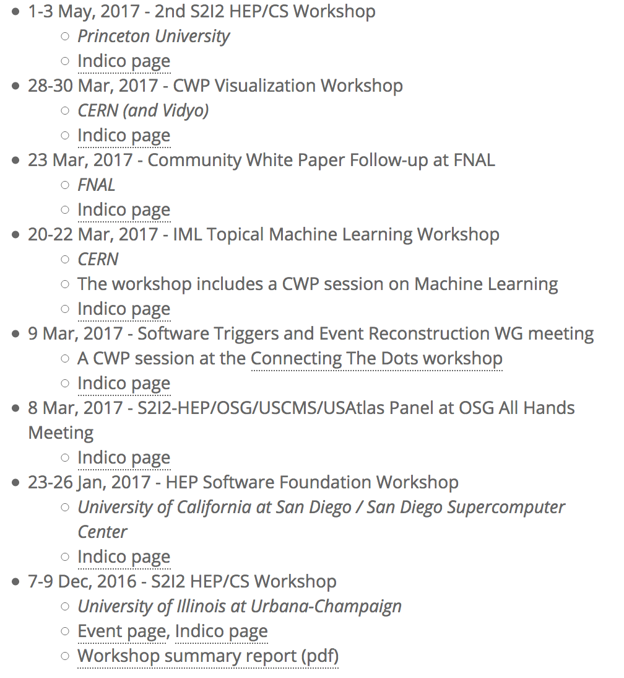
S2I2-HEP conceptualization project part of the NSF's Software Infrastructure for Sustained Innovation (SI2) program.
Un ricco programma di workshops dedicati

Slide 14
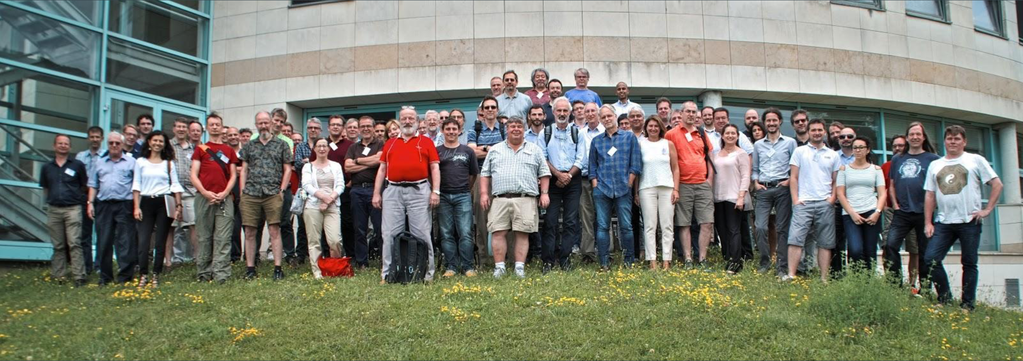
Genesi del Community White Paper
Conclusione processo di definizione del CWP: Annecy Workshop (26-30 June 2017)
I 13 Working Group presentano le conclusioni dei loro lavori
90 partecipenti (48 US, 42 EU di cui 20 CERN)
Sostanziali progressi sulla scrittura di alcuni capitoli del CWP
Iniziale ottimismo circa la possibilità di pubblicazione del CWP per fine Agosto
A Settembre pronta la bozza numero 0

Slide 15
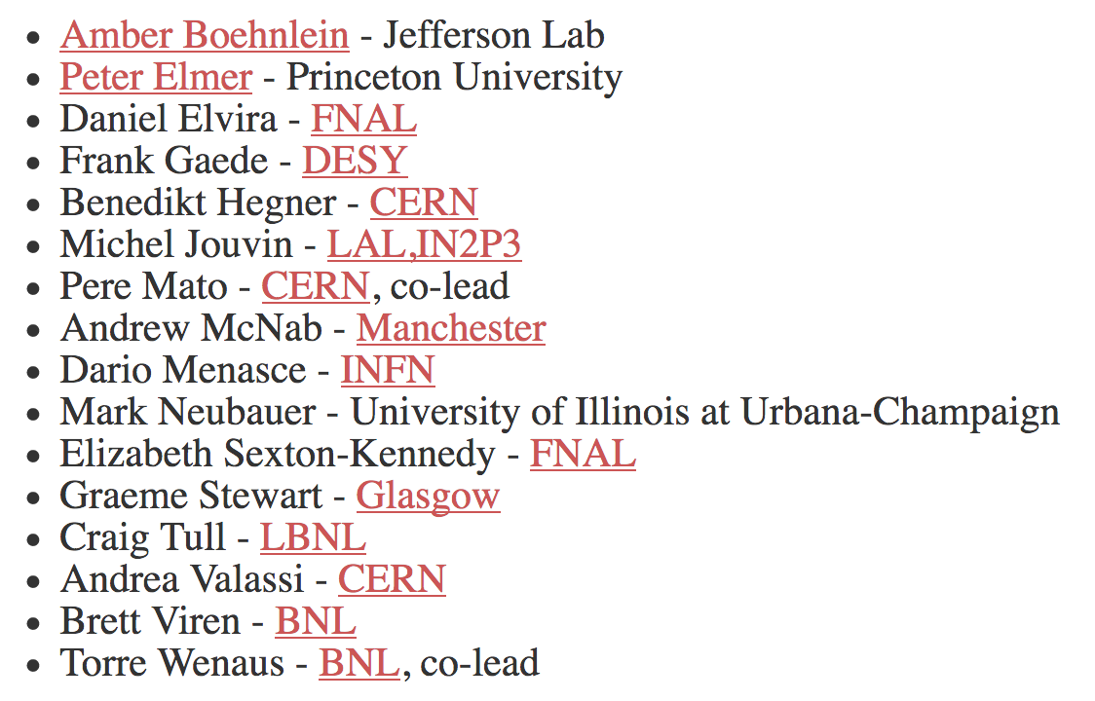
Editorial Board a draft del documento finale
Startup team iniziale di 16 persone (volontari, auto-nominati)
Grandi progressi nel periodo estivo (principio di do-ocracy)
Definita time-line più realistica:
Documenti finali dei singoli WG (per Settembre)
CWP globale (per fine Ottobre)
Definito Editorial Board (composto da 15 persone)
Selezionati tra volontari, cercando di coprire diverse comunità scientifiche, nazionali e in diversi dominii di esperienza
I singoli documenti dei WG aperti sin dall’inizio a chiunque per commenti e revisioni (googledocs, previa registrazione)
Prima edizione di un singolo documento redatta da un piccolo sottoinsieme di editors
Predrag Buncic (CERN) - Alice contact
Simone Campana (CERN) - ATLAS contact
^{Peter Elmer (Princeton)}
^{John Harvey (CERN)}
Frank Gaede (DESY) - Linear Collider contact
Roger Jones (Univ. of Lancaster) - UK contact
^{Michel Jouvin (LAL Orsay)}
Rob Kutschke (FNAL) - FNAL exp. contact
Dario Menasce (INFN-Milano) - INFN contact
Mark Neubauer (U.Illinois Urbana-Champaign)
Stefan Roiser (CERN) - LHCb contact
Liz Sexton-Kennedy (FNAL) - CMS contact
^{Mike Sokoloff (U.Cincinnati)}
^{Graeme Stewart (CERN, HSF)}
^{Jean-Roch Vlimant (Caltech)}

Slide 16
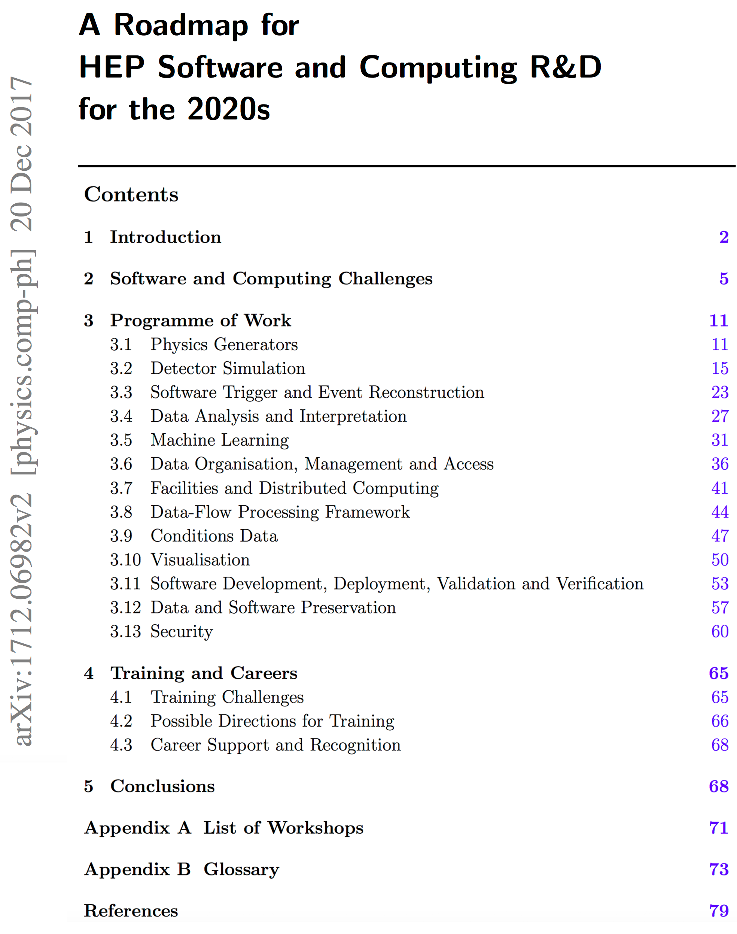
Primo Draft (Ott) – Finale (20 Dec)
Documento corposo (80 pag), 247 autori, 117 institutions
Pubblicato su arXiv. Politica sui firmatari: firma chiunque ne condivida le osservazioni, conclusioni e raccomandazioni
12 argomenti (basati su relativi Working Groups)
Coperte tutte le principali tematiche del Software in HEP
Event Generators e Workload Management verrano aggiunti in seguito (mancanza di mano d’opera)
Training, Tutoring & Careers considerato a parte in quanto presupposto di tutti i WG (citato come tale in tutti i reports individuali)

Slide 17
1. Physics Event Generators
I WG in dettaglio
Scope & Challenges
Strumenti chiave per l’interpretazione dei dati
Già ora risultati sperimentali accurati tanto quanto la predizione teorica (NLO)
Necessario un aumento di precisione (NNLO): aumento non lineare (integrazione spazio delle fasi a 10-15 dimensioni). Corrispondente aumento di memoria e tempi inizializzazione
Outlook
Sviluppo da parte di gruppi teorici: occorrono esperti software per ottimizzazione (cooperazione tra fisici ed informatici cruciale ma difficile in prtaica))
Già ora i risultati sperimentali sono accurati tanto quanto la predizione teorica (NLO)
Necessario un aumento di precisione (NNLO): aumento non lineare (integrazione spazio delle fasi a 10-15 dimensioni). Corrispondente aumento di memoria e tempi inizializzazione.
La multi-thread safety, in molti generatori (sopratutto i più datati), è problematica.
La maintanance di codici vecchi e loro upgrade richiede riconoscimento a chi la gestisce.

Slide 18
2. Detector Simulation
Scope & Challenges
La simulazione richiede enormi risorse di calcolo già oggi. Area vitale per HL-LHC e IF
Main R&D Topics
Improved Physics Models: maggior precisione a maggiori energie:
Fisica adronica per Lar-TCP va rivisitata e validata
New Software Architectures – sviluppo ex-novo vs adattamento di legacy code:
Dimostrare che il trasporto può essere vettorizzato con successo sulla scala di un detector particolarmente complesso (caso di HG-Calorimeter)
Fast Simulation – sviluppare toolkit comune per tuning e validazione:
Spazio per utilizzo proficuo di Machine Learning?
Geometry Modeling
Tecniche di semplificazione della modellazione di un rivelatore ed uso di architetture GPU

Slide 19
3. Trigger (SW) e Event Reconstruction
Scope & Challenges
Utilizzo di trigger software più sofisticati è già parte chiave dei programmi di LHCb e Alice (Run3):
Anticipare nel tempo fasi complesse di ricostruzione (tracking, vertexing,…);
Questo implica un possibile impatto sostanziale su storage e CPU.
Main R&D Topics
Contenere le risorse necessarie per la ricostruzione mantenendo alta la performance:
Verificare che gli algoritmi attuali scalino a pileup >= 200;
Si possono tenere basse le soglie in p_{t} a budget fissato (CPU e storage)? Impatto?
Il design dei detectors ha impatto significativo (timing, uso di tracce e vertici nel trigger).
Uso di GPU e FPGA nell’estensione dei codici esistenti (eventuali re-design dove possibile).

Slide 20
4. Data Analysis and Interpretation
Scope & Challenges
Oggi dominati da molti cicli di riduzione dei dati (impatto su rete, storage e CPU):
Lo scopo è ottenere un input per l’analisi maneggiabile con poche risorse (desk/laptop);
La metrica chiave è “time-to-insight”.
Main R&D Topics
Come usare recenti tecniche di riduzione e analisi dati prodotte in ambiti non-HEP:
In particolare tecniche di Machine Learning in Data Science (nelle varie accezioni);
Occorre rendere compatibile i formati nativi con ROOT (integrazione nell’ecosistema);
Python emergente come lingua franca: occorre garantirenerl tempo l’evoluzione del binding ROOT/Python (e, parallelamente, aumentare il numero di users Python-aware);
File formats, compression algorithms and new data storage access systems.
Tecniche per la data-reproducibility.
New Analysis Facilities: importanza di analysis-clusters per l’accesso interattivo ai dati.
Notes:
Potresti definire la metrica time-to-insight? Il CWP a pag. 27 non è molto chiaro.
La platea conosce ROOT? Altrimenti va messo un bullet.

Slide 21
5. Data Processing Frameworks
Scope & Challenges
I Framework degli esperimenti costituiscono l’impalcatura al codice algoritmico:
Ogni esperimento ha di base sviluppato il suo (molto spazio per commonalities);
Tutti stanno evolvendo per supportare multi-threading e vettorizzazione;
Fornire strumenti il più possibile trasparenti a specifiche tecniche di parallelismo.
Main R&D Topics
Come sviluppare il calcolo parallelo (GPU e/o FPGA) senza ridisegnare tutto il framework:
Incorporare nuovi tipi di coprocessori in servizi esterni al framework (client-server);
Rendere trasparente il workload management system alle disomogeneità delle risorse disponibili su un’area geografica;
Calcolo parassitico: da volunteering computing a jobs HPC con migliaia di nodi;
Sviluppare diverse componenti di un framework in modo “experiment-agnostic” (problema più sociologico che tecnologico)

Slide 22
6. Data Organisation, Management and Access
Scope & Challenges
Il Data Storage è il main driver dei costi di gestione di LHC (oggi e domani):
HL-LHC rappresenta una discontinuità importante nella quantità di dati;
Scientific reach limitato dai colli di bottiglia dell’accesso ai dati, alla memoria e tempi di CPU.
Main R&D Topics
L’uso di nuove risorse (cloud, HPC, parasitic) richiede capacità di riconfigurazione dinamica dei metodi di accesso ai dati e di gestione dei job.
L’uso di tecniche di ML a loro volta pongono vincoli al dove, quando e come accedere ai dati:
Di particolare importanza grande granularità nell’accesso ai dati (oltre all’efficienza)
Accesso rapido a training-sets per ML (gestione dei medesimi);
Grande attenzione a industry-standards Spark (Apache), Tensor-Flow e integrazione in HEP;
In HEP accesso differenziato a sotto-strutture di un dato (non comune al di fuori di HEP);
In generale convivenza tra necessità HEP e sviluppo degli standard.

Slide 23
7. Facilities and Distributed Computing
Scope & Challenges
Storage e CPU forniti oggi prevalentemente come risorse WLCG:
Schema che perdurerà ancora, ma sarà influenzato da sviluppi di IAAS di tipo commerciale e/o parassitico (modelli data-lake).
Main R&D Topics
Occorre migliorare la comprensione del modello e dei costi associati per HEP:
Tenere in conto differenze regionali di funding, di politiche e di costi diretti/indiretti (ad es. spesso siti piccoli forniscono significative risorse over-plegde)
Il modello data-lake può funzionare per HEP?
Investire di più su network connectivity o data storage?
Meglio concentrare dati in meno siti più grandi o usare di più l’accesso random (rete)?
Come sfruttare in modo ottimale nuove tecnologie di rete e storage?
Software defined networks, object stores, content addressable networks
Aumentare l’osmosi con altre Big-Data sciences (SKA, CTA) e condividere risorse

Slide 24
7. Machine Learning
Scope & Challenges
Neural Networks e Boosted Decision Trees ormai di uso consolidato in HEP (particle identification).
Nuove tecniche più recenti (Deep Neural Networks), migliorate tecniche di training:
Il meglio ottenuto in regime di alto noise e/o alto numero di parametri del phase-space.
Main R&D Topics
Miglioramento ed ottimizzazione dei tempi e delle tecniche (fast simulation, tracking).
Aumento del physics reach grazie a migliorate strategie di classificazione.
Miglioramenti nella compressione dei dati.
Impatto non solo nell’offline ma anche nell’online (comunità con culture contigue ma non totalmente sovrapposte).
Necessario sforzo considerevole per usare al meglio queste nuove tecnologie non ancora di dominio per tutti (come per heterogeneus computing, cruciale adeguato training sviluppatori).

Slide 25
8. Data, Software and Analysis Preservation
Ragionevoli progressi rispetto altre discipline.
Sfida in due aree principali: bit-preservation e knowledge-preservation:
DPHEP attivo in entrambi i settori
Knowledge-preservation parte più complessa:
Non solo ogni esperimento ha workflow di analisi peculiari, ma ogni singola analisi li ha;
Storicamente la capacità di documentare gli step di analisi è molto scarsa:
Occorre tempo, strumenti adatti e spinta motivazionale,
Servono strumenti software disegnati allo scopo (ad es. di aiuto i Docker Container),
Sviluppo in parallelo di un meta-workflow per preservare il workflow.
Lo Analysis Preservation Portal del CERN una buona base di partenza per futuri sviluppi:
Abbassamento della soglia di complessità iniziale.

Slide 26
9. Altre aree di intervento
Conditions Data
Per HL-LHC necessità scalano linearmente con lum. (item non particolarmente critico).
Strumenti moderni utili al problema:
Caches di blob accessibili in modalità REST;
CVMFS+Files;
Git;
…
Visualization
Detector complessi (HG_HCAL) richiedono tecnologie nuove.
Visualization parte dei framework di un esperimento:
Utile un tool stand-alone più leggero e maneggevole.
Significativi sviluppi tecnologici:
WebGL, web-sockets, threejs,…
Security
Una vastissima e complessa infrastruttura da gestire e da proteggere (grosso investimento).
Esplorare nuove tecnologie oltre a X.509:
Meccanismi più semplici e ugualmente sicuri;
Industry standard: Oauth.
Miglioramento ed ampliamento dei Security Incident Response Teams.

Slide 27
Training, Tutoring and Careers (I)
Il training è considerato da tutti i WG come elemento cruciale (item trasversale anche nel CWP: a parte).
Training e carriere poco considerate nel passato: occorre cambio di marcia significativo nei due settori.
Una questione sociologica e politica di attenzione alla comunità degli sviluppatori (professionisti): è necessario anzitutto un cambiamento di mentalità e una consapevolezza della scala del problema.
Soluzioni possibili per il Training:
Potenziamento delle scuole esistenti (limiti: tempo, costo e impatto);
Partnership con istituzioni esistenti (Codeacademy, …): complicate;
Interazione con le Università: pochissimo braccio di leva;
Utilizzo di piattaforme ad hoc:
MOODLE: complicata e “farraginosa”,
WikiToLearn: promettente ma difficile convincere la gente ad usarlo.

Slide 28
Training, Tutoring and Careers (II)
Soluzioni possibili per le Careers
Valutazione adeguata mediante punteggi espliciti nei concorsi di progressione di carriera;
Chi fa software avanzato ha inoltre maggiori prospettive di impiego extra-accademia;
Ottimo per i giovani;
Negativo per la nostra comunità: concorrenza forte dal mondo del lavoro, i bravi se ne vanno e gli esperti vanno periodicamente rinnovati (costo di formazione e training costanti nel tempo).
Il punto chiave: la sostenibilità nel tempo dei progetti software e delle infrastrutture:
Personale che gestisca legacy code non riscrivibile (cosa improponibile e di scarso appeal);
Quale figura professionale (physcist turned computer scientist, pure computer scientist,…)?
Esperienze passate hanno dato risultati spesso controversi,
Forse risposta in una nuova figura professionale: computing-scientist software-manager.

Slide 29
Prossimi obiettivi di HSF
Il processo di pubblicazione è stato un successo (250 persone coinvolte, 300 pagine di documentazione).
La roadmap proposta dovrà adesso essere valutata come base per il software upgrade verso HL-LHC.
supporto allo HL-LHC Computing TDR e allo NSF S2I2 Strategic Plan (si accettano ancora firme)
HSF è riuscito a portare in porto un processo di consenso condiviso (operazione difficile).

Slide 30
Conclusioni
Il CWP indica nella Roadmap un certo numero di punti considerati cruciali nel futuro del software HEP
La non scalabilità dell’approccio tradizionale al calcolo (non bastano giovani volonterosi ma inesperti)
Le nuove tecnologie richiedono un re-design dei codici (là dove necessario e possibile)
Questo implica conoscenze profonde in due ambiti tradizionalmente piuttosto distinti:
La fisica, o per lo meno le metodologie necessarie ad ottenere risultati in questo campo (algoritmi)
Il computing come tecnologia (focus sono le architetture e vettoriali più che non gli algoritmi)
Ciò, a sua volta implica un nuovo tipo di formazione “accademica”, a cavallo tra fisico e software expert
Figura poco diffusa: serve importante sforzo di formazione e di riconoscimento carriera
I framework degli esperimenti (e molto codice, eg. Pattern-recognition, fitting, …) è ormai questione infrastrutturale, potenzialmente experiment-agnostic: duplicazione sforzi non è scalabile a sua volta
Occorre sforzo verso gestione delle commonalities (là dove possibile, argomento spinoso)
Problema eminentemente sociologico e politico (anche logistico e tecnologico)
Non basta più la buona volontà, occorre convinzione e pressione politica

Slide 31
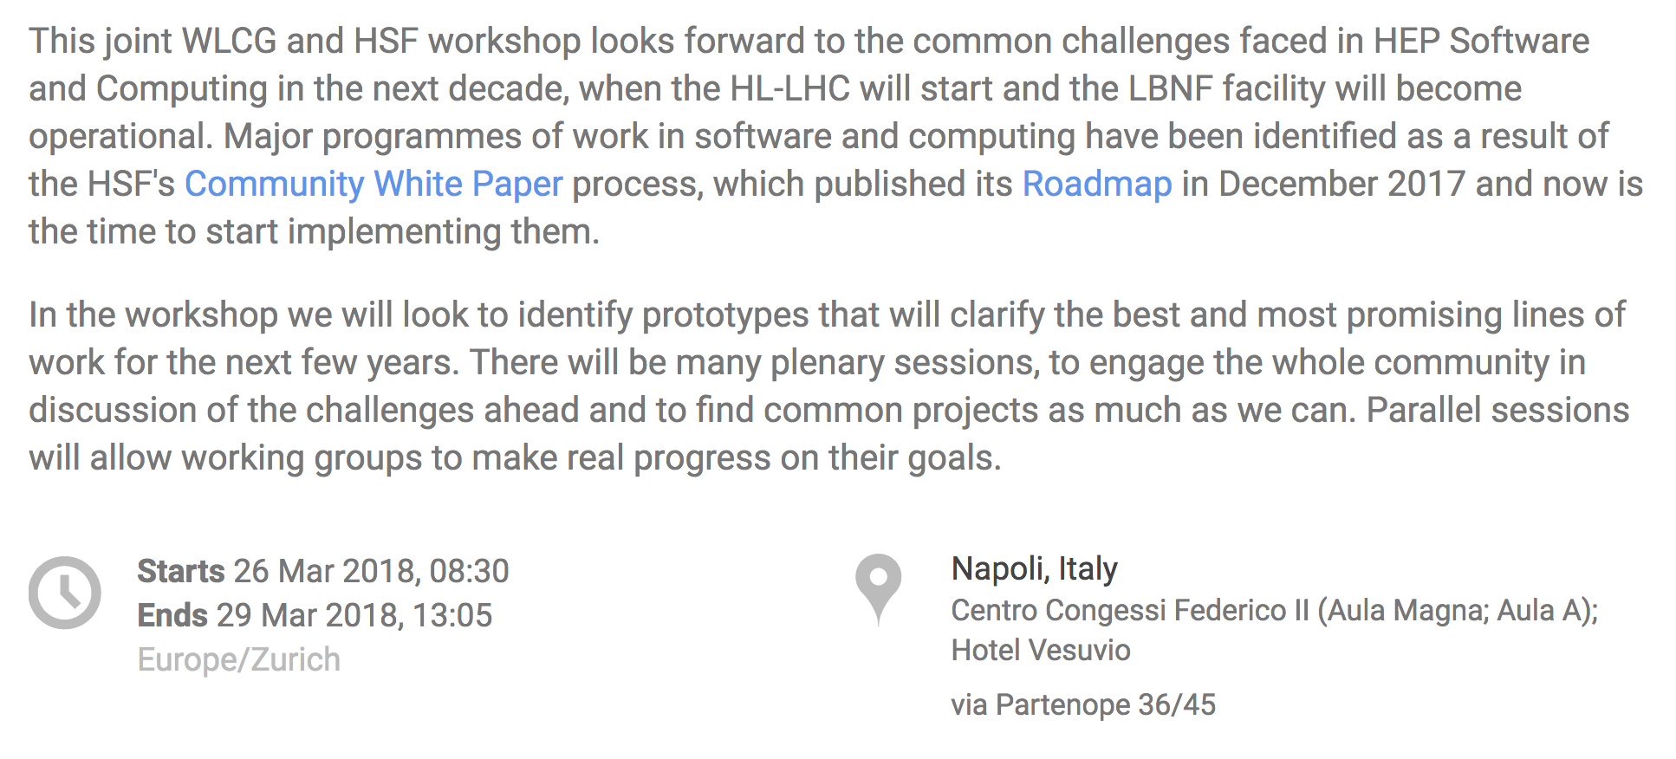
https://indico.cern.ch/event/658060/overview

Slide 32
Grazie

